Slide 1
Бюджетное учреждение Орловской области дополнительного профессионального образования
«Институт развития образования»
13 декабря 2017 г., г. Москва

Slide 2
КОМПЛЕКСНЫЙ ПОДХОД В СОДЕЙСТВИИ ТРУДОУСТРОЙСТВУ ВЫПУСКНИКОВ
МАКУНИНА Галина Михайловна
Орловский техникум сферы услуг, директор

Slide 3
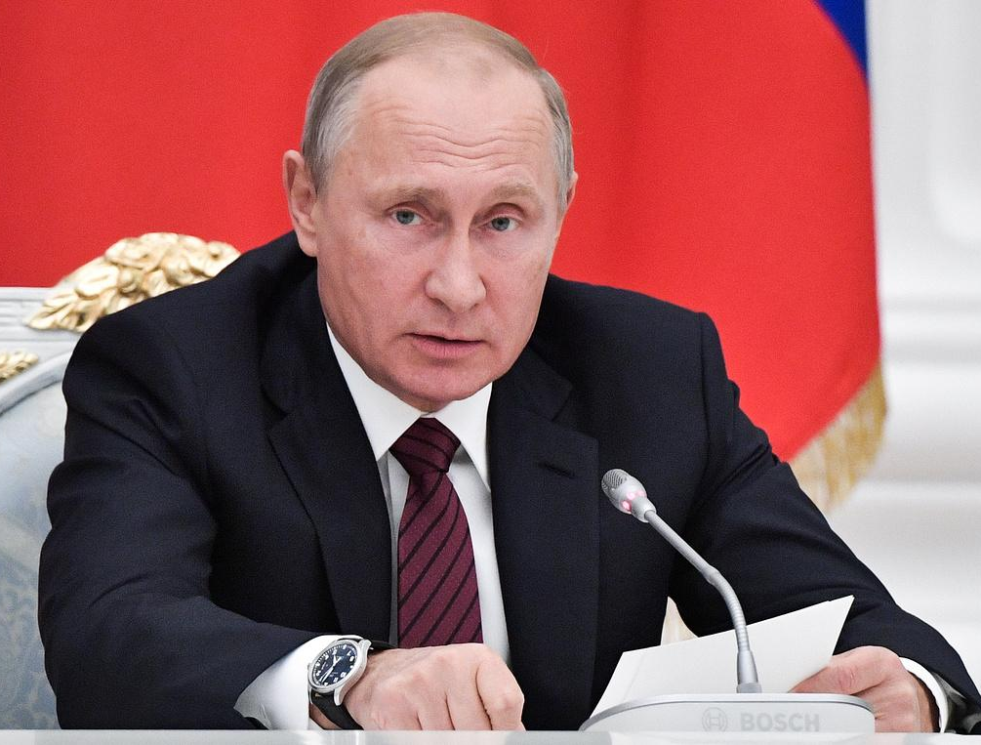
«Профессиональное образование нужно настроить на будущее страны, на запросы людей, на запросы экономики, имея в виду перспективы её развития»
В.В. Путин

Slide 4
ПРОФИЛЬНОЕ ОБРАЗОВАТЕЛЬНОЕ УЧРЕЖДЕНИЕ

Slide 5
Преимущества:

Slide 6
Качество подготовки
Васькина Анастасия,
в 2021 году в компетенции «Ресторанный сервис» отобрана по результатам конкурса WorldSkills для подготовки в Мировом чемпионате.

Slide 7
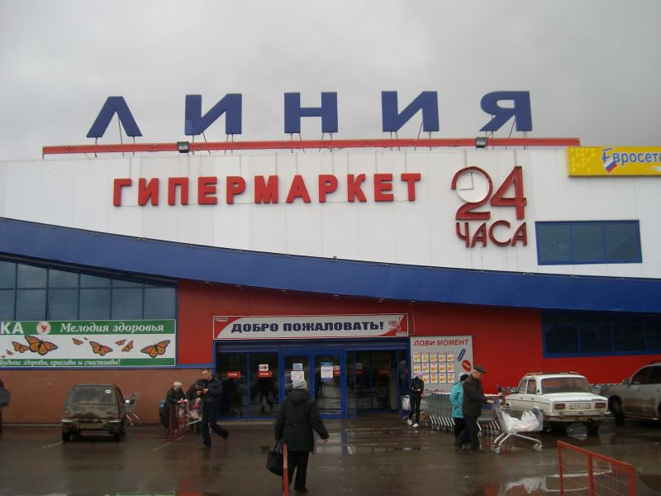
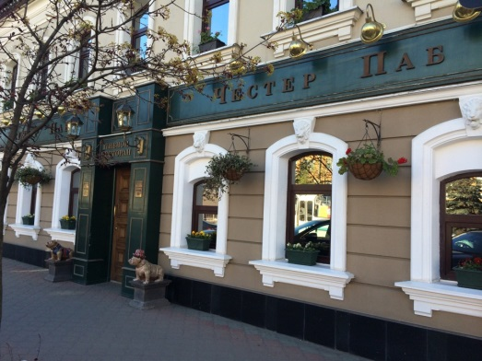
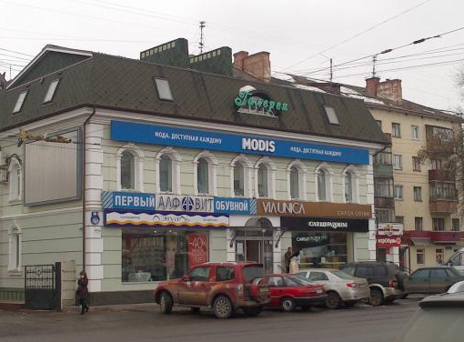
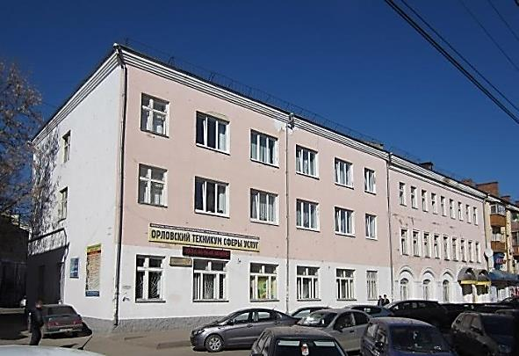
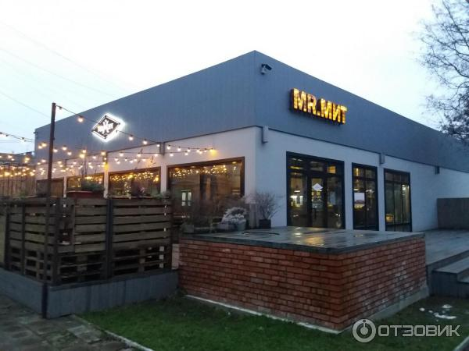
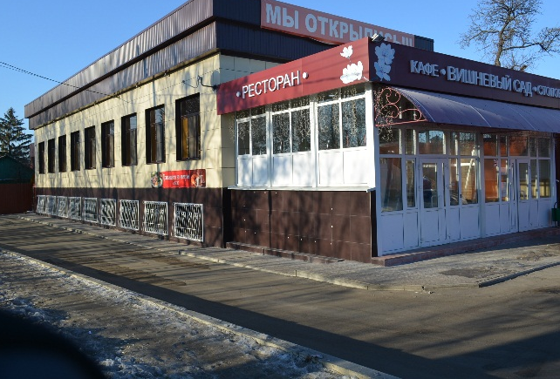
Развитие сферы услуг
Мегакомплекс ГРИНН
Гипермаркет «Линия 1»
Кафе «Честер Паб»
ТЦ «Галерея»
Кафе «Мистер Мит»
Магазин «Пятёрочка»
Гастропаб «Каховка»
ресторан «Вишневый сад»

Slide 8
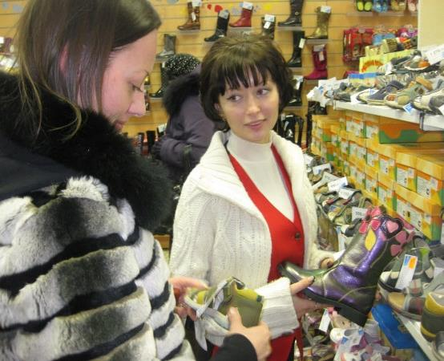
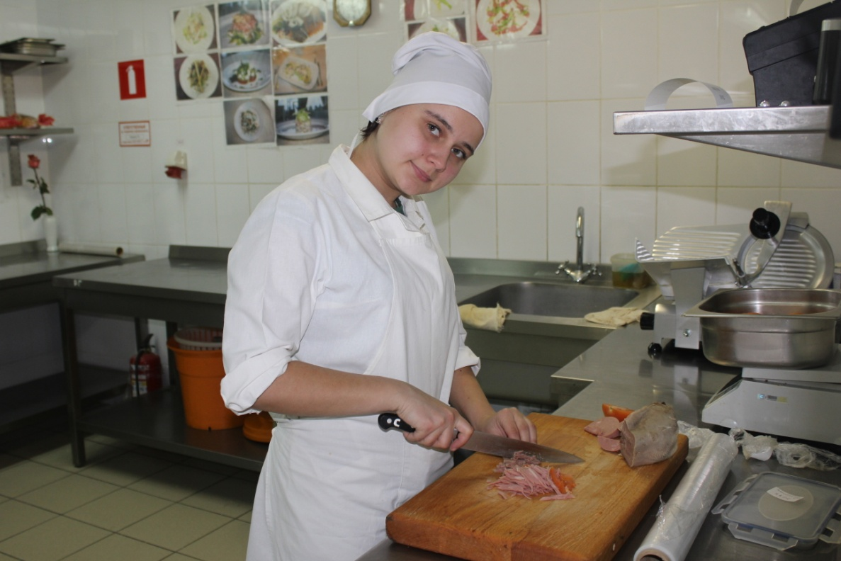
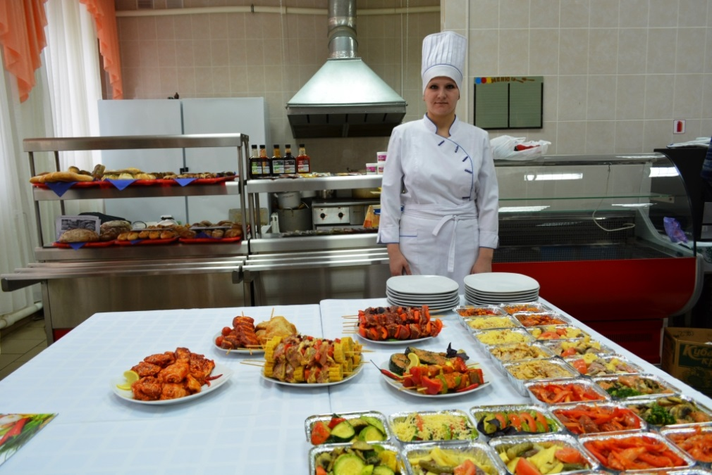
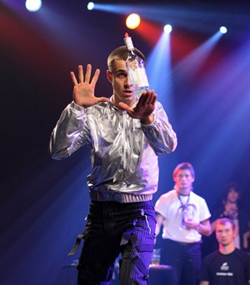
Орловский техникум сферы услуг
ВОСТРЕБОВАННЫЕ СПЕЦИАЛЬНОСТИ И ПРОФЕССИИ
Технология продукции общественного питания
Организация обслуживания в общественном питании
Документационное обеспечение управления и архивоведение
Товароведение и экспертиза качества потребительских товаров
Парикмахерское искусство
ФГОС ТОП-50
Поварское и кондитерское дело
Технология парикмахерского искусства
Повар, кондитер

Slide 9
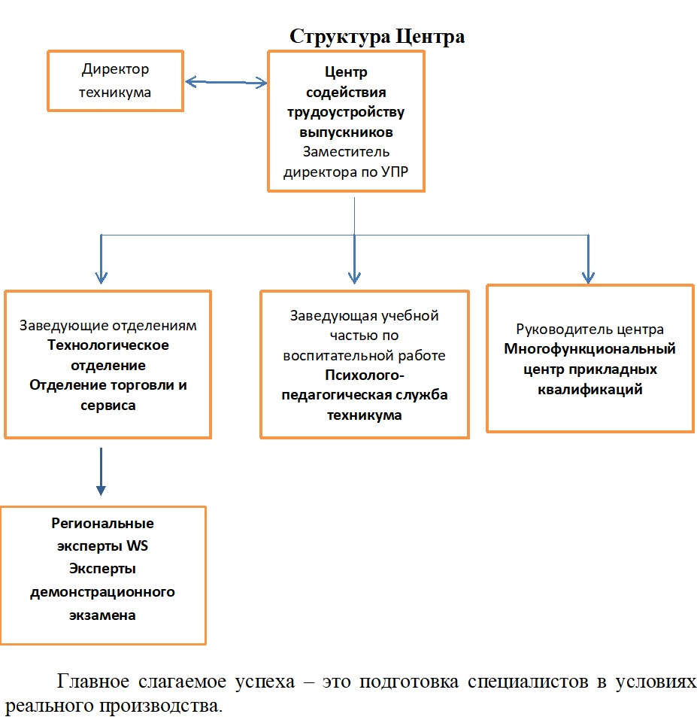
Центр содействия трудоустройству выпускников

Slide 10
Итоги распределения выпускников 2020-2021 уч. год

Slide 11
Формы взаимодействия с работодателями
и профессиональными ассоциациями
Заключение договоров о сотрудничестве
Заключение договоров с профессиональными ассоциациями
Организация производственной и преддипломной практики
Мастер-классы от работодателей, встречи с выпускниками.
Участие в Итоговой Государственной Аттестации
Социальное партнерство
Опубликование вакансий и помощь в трудоустройстве

Slide 12
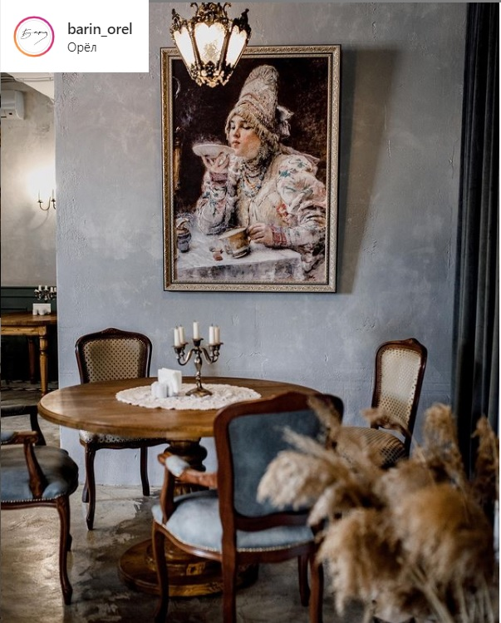
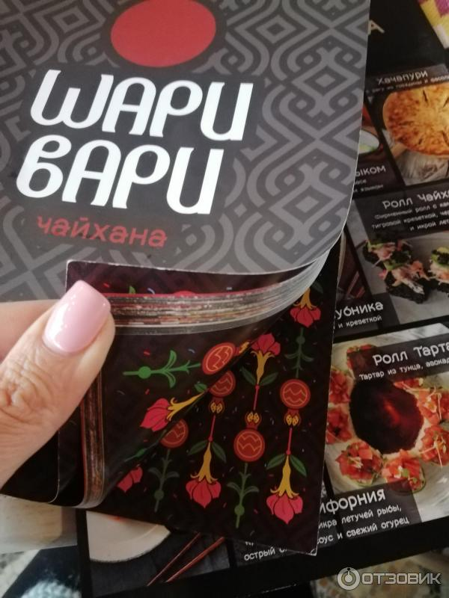
Заключение договоров о сотрудничестве

Slide 13
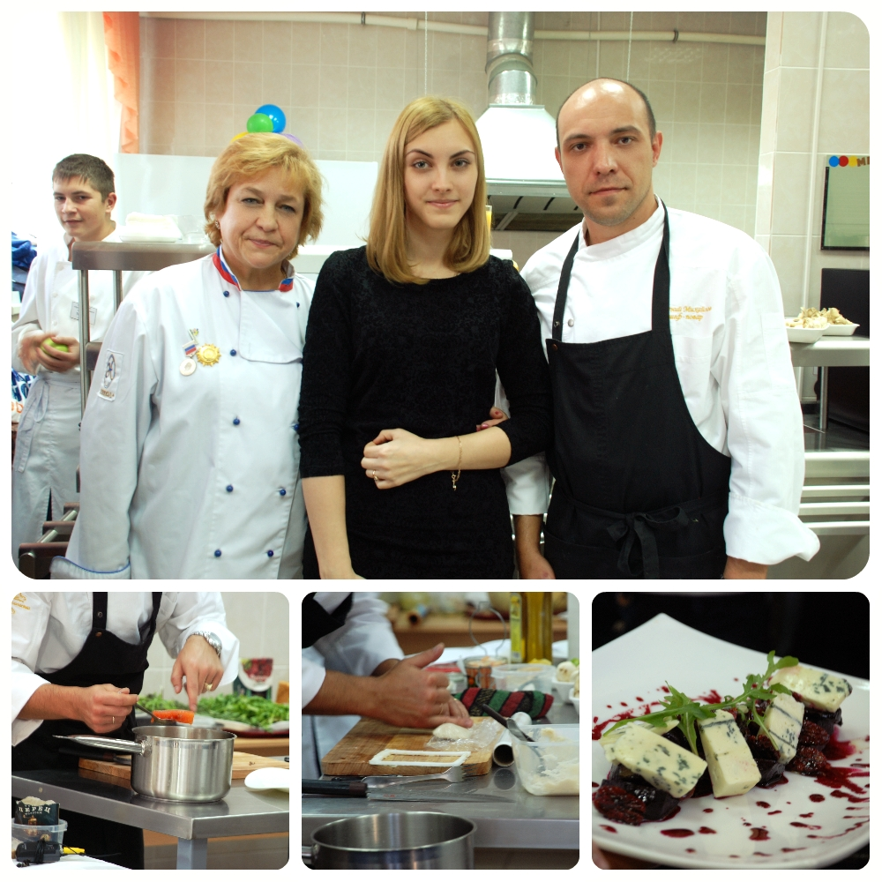
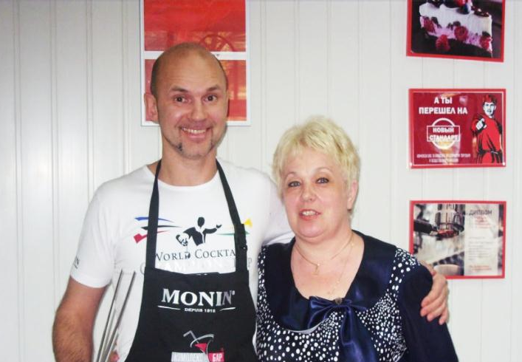
Профессиональные ассоциации
Московская Ассоциация Кулинаров
Барменская Ассоциация России
с 2007 года с 2003 года
с 2017 года

Slide 14
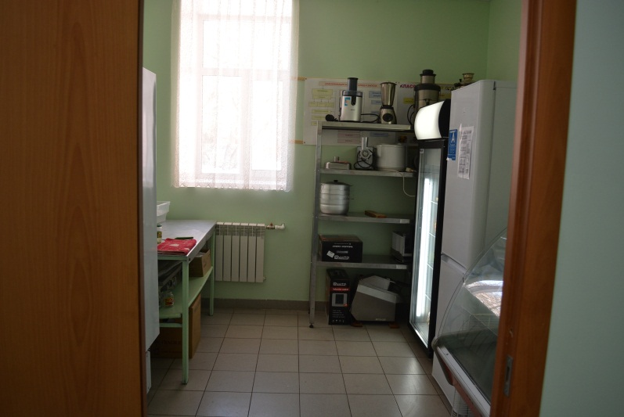
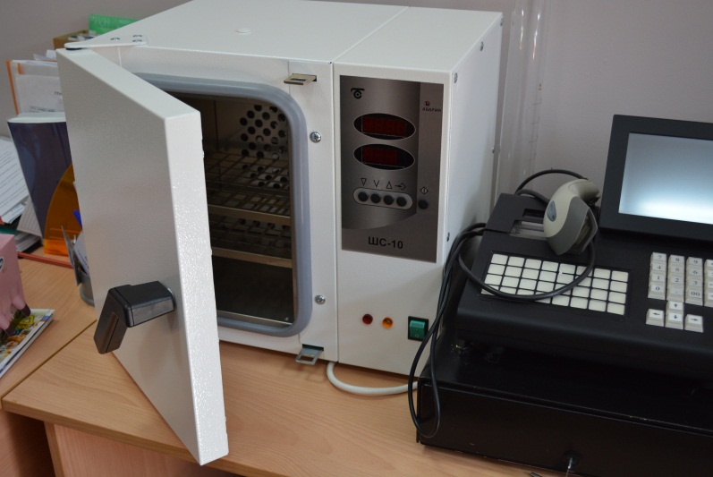
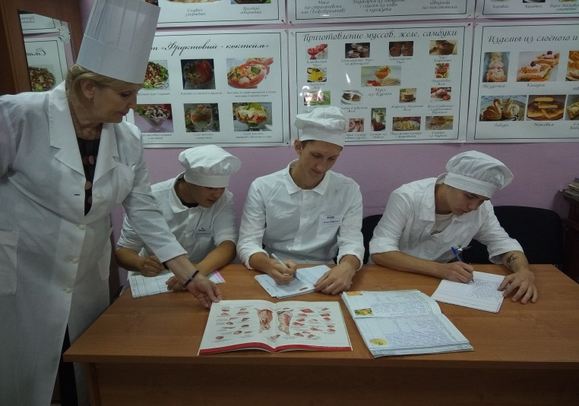
Организация производственной и преддипломной практики

Slide 15
Мастер-классы от работодателей,
встречи с выпускниками

Slide 16
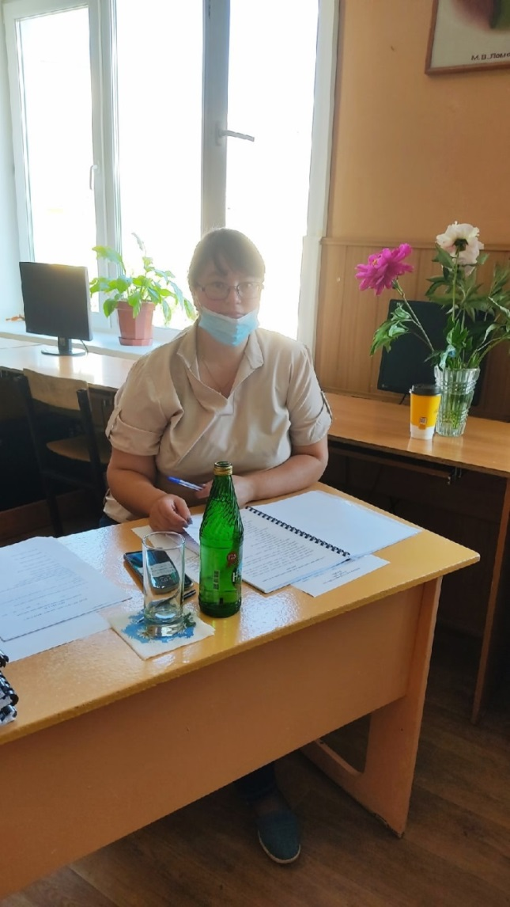
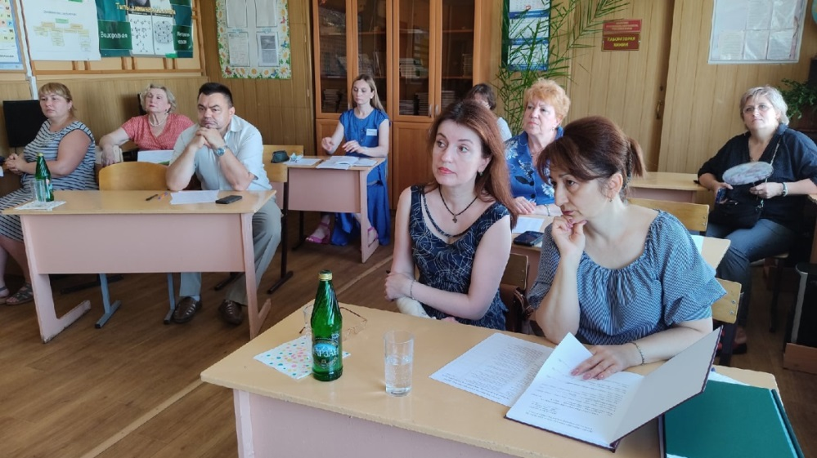
Участие в Итоговой Государственной Аттестации

Slide 17
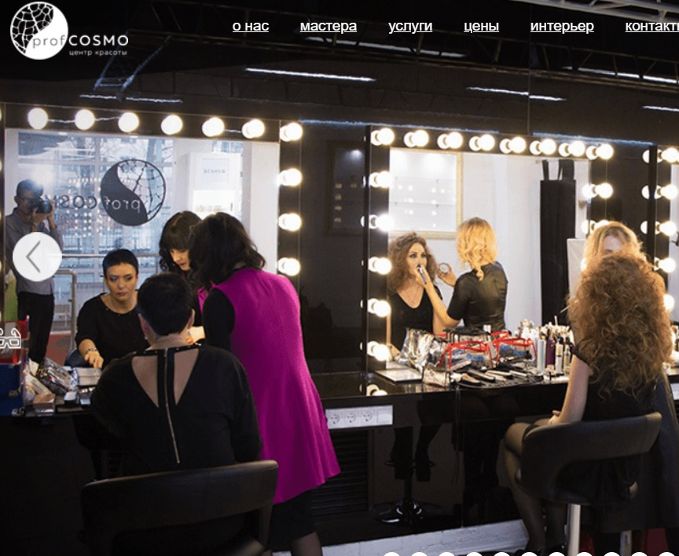
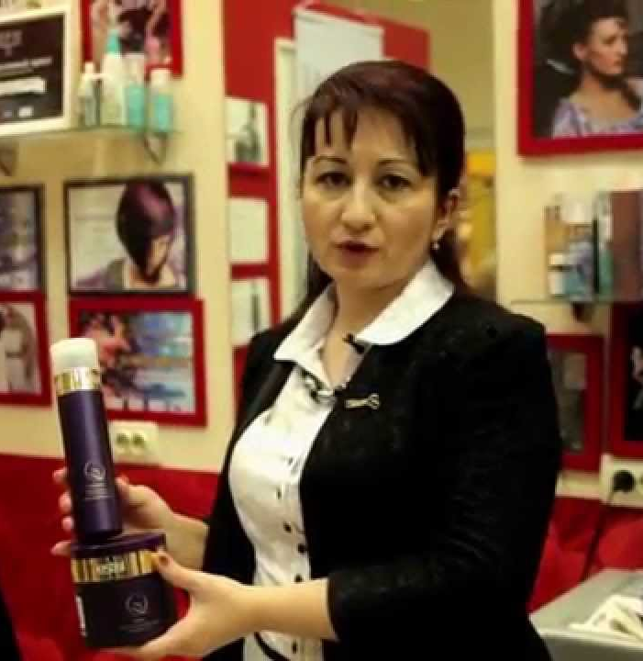
Социальное партнерство

Slide 18
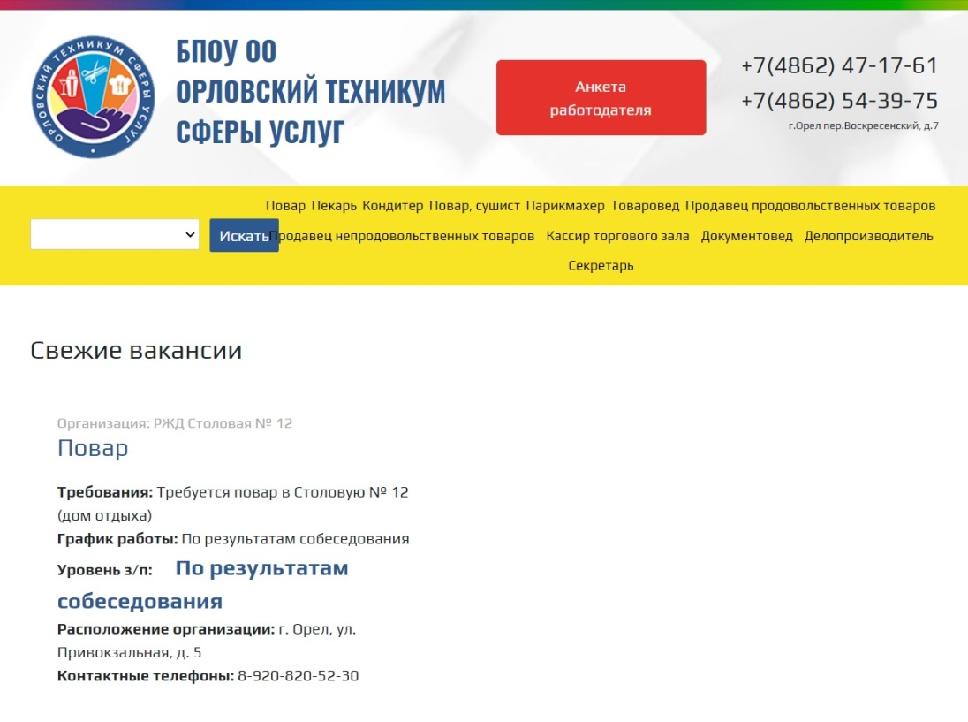
Опубликование вакансий и помощь в трудоустройстве

Slide 19
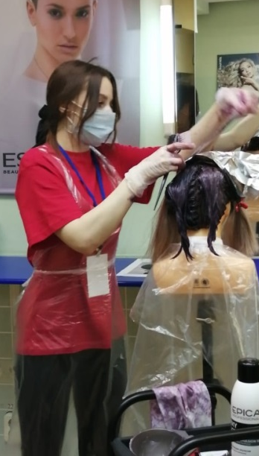
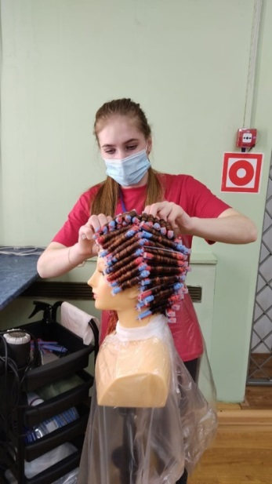
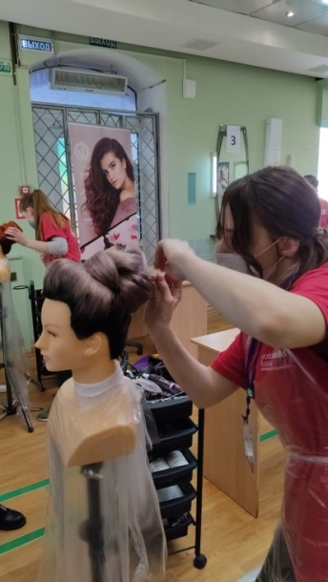
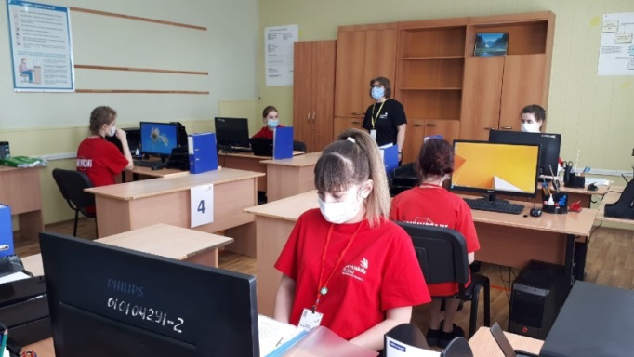
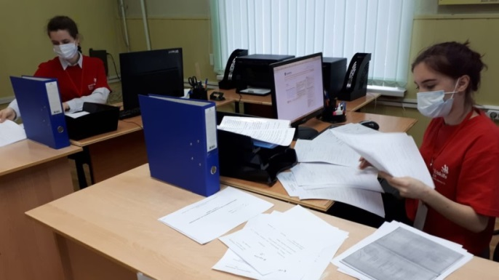
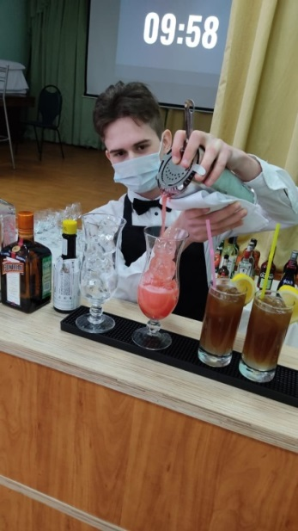
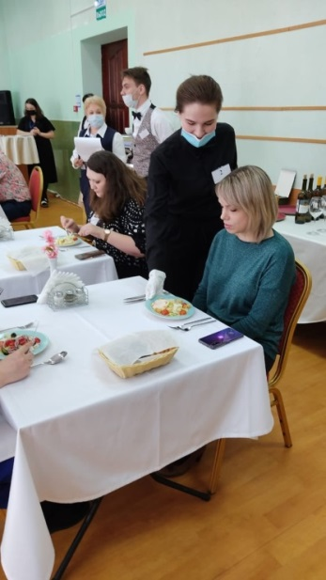
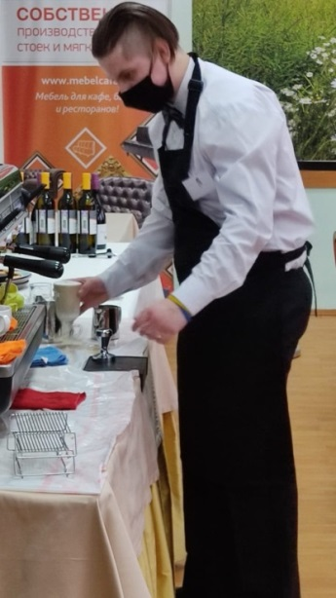
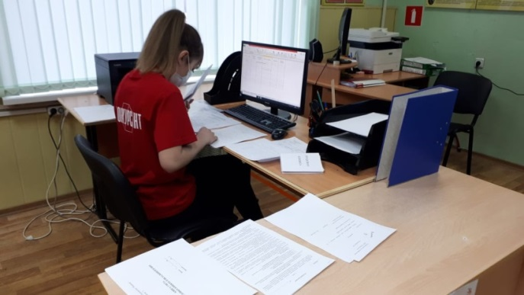
Профессионально успешный выпускник

